Slide 1
Damas
Laboratório de Programação
José Pedro Guerra Nº19572
Bruno Ferreira Nº19478
Mariana Almeida Nº20737

Slide 2
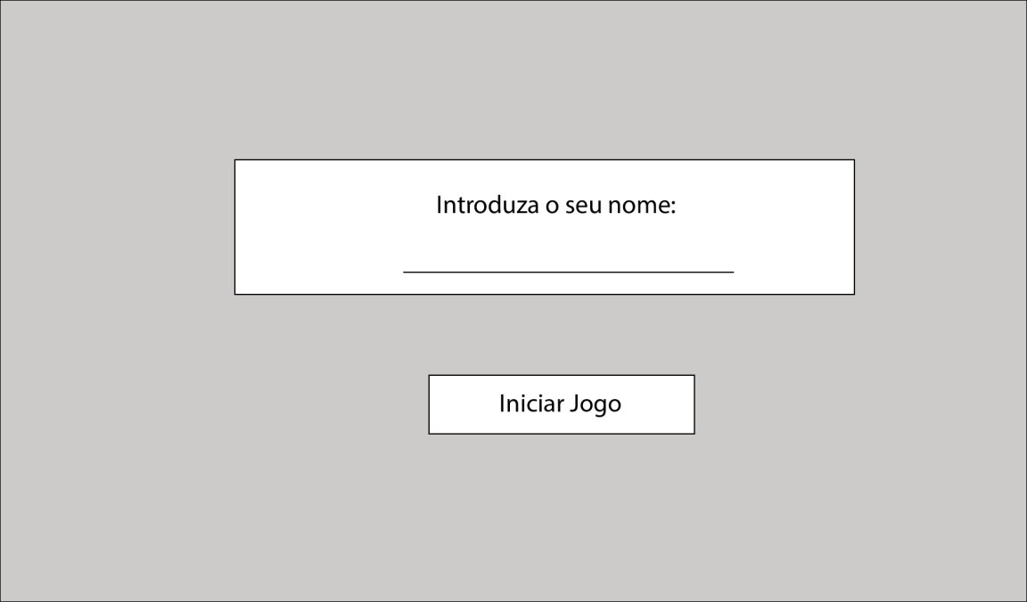
Ecrã Inicial do Jogo

Slide 3
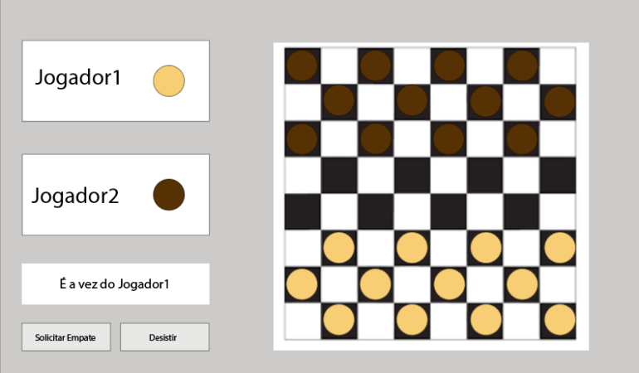
Início do jogo
Jogador 1
Solicitar Empate
Desistir
Notes:
O Jogador é lhe apresentado o tabuleiro inicial, com todas as peças organizadas, onde a cor das peças para cada jogador vai ser aleatoriamente associada.
Segundo as regras das damas, o jogador com as peças brancas será o primeiro a jogar.
Será também apresentado no ecrã de jogo qual é a vez de cada jogador.
Caso o jogador não queira continuar o jogo, pode desistir do jogo, e será lhe automaticamente atribuída a vitória.
Caso os jogos acharem que estão num empate, um desses jogadores pode solicitar empate.

Slide 4
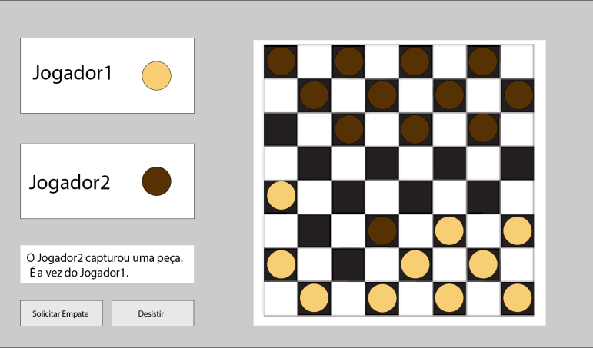
Captura de uma peça
Jogador 2
Solicitar Empate
Desistir
Notes:
Quando um jogador capturar uma peça do adversário, será apresentao no ecrã

Slide 5
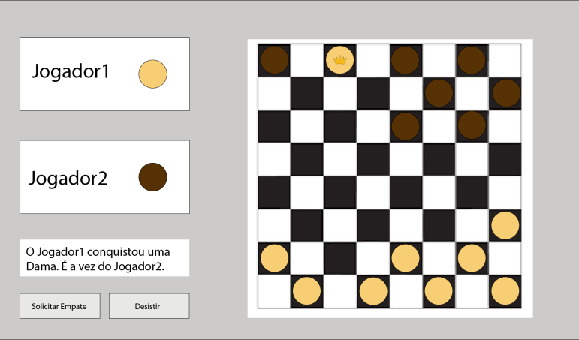
Conquista de uma dama
Jogador 1
Solicitar Empate
Desistir
Notes:
Eventualmente no decorrer do jogo, um dos jogadores vai conseguir alcançar o extremo do tabuleiro, conquistando assim uma Dama.

Slide 6
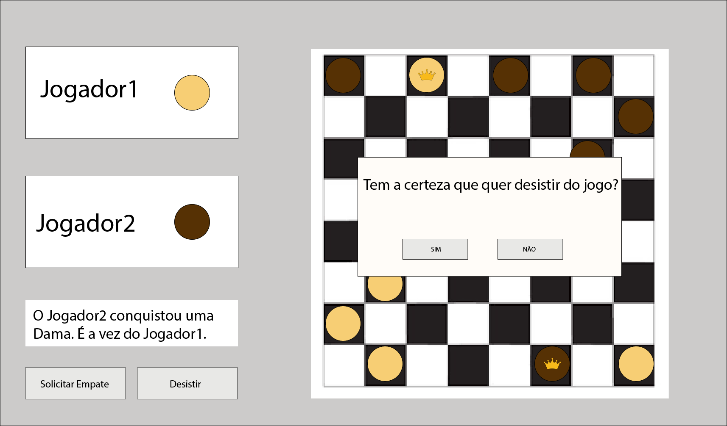
Desistência
Jogador 1
Solicitar Empate
Desistir
Notes:
Como já referido anteriormente, existe a possibilidade de um dos jogadores desistir do jogo, onde será apresentada uma mensagem de confirmação.

Slide 7
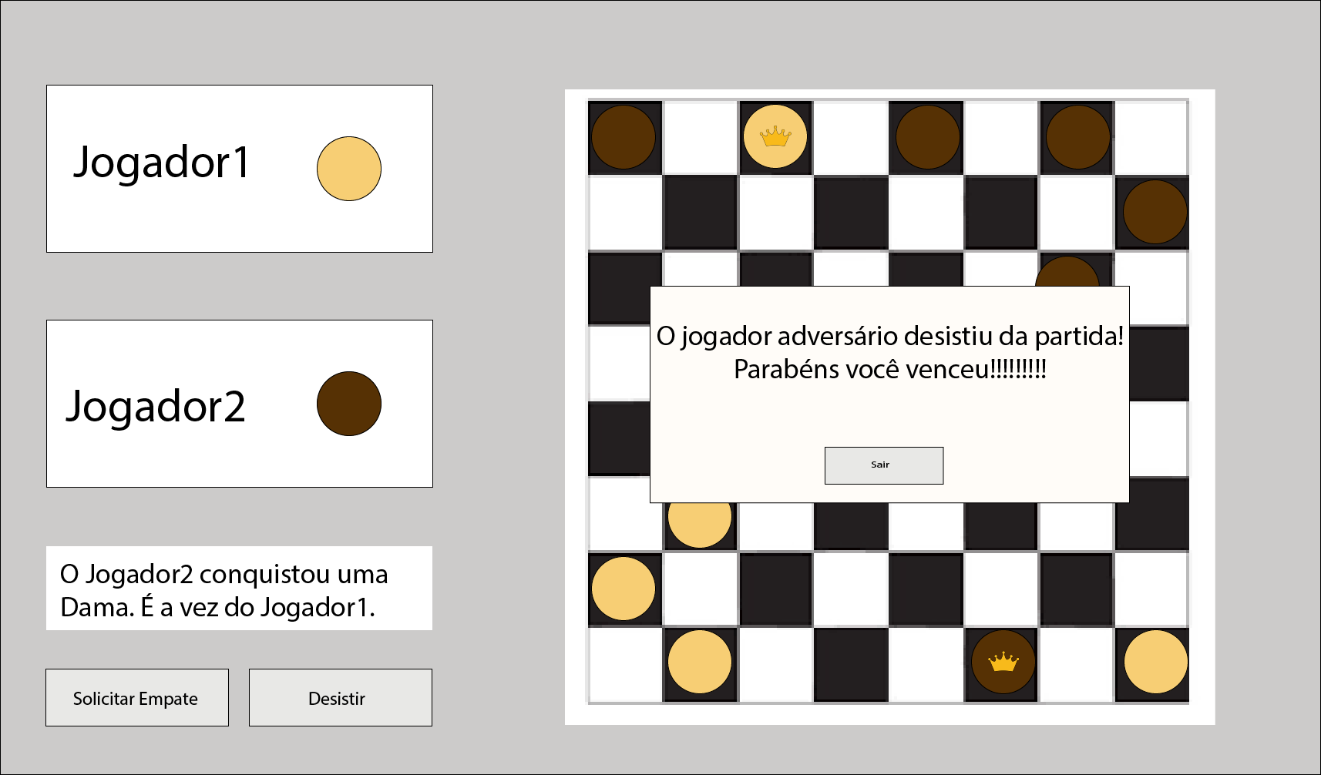
Desistência
Jogador 2
Solicitar Empate
Desistir
Notes:
Quando o jogador confirmar a sua desistência, o adversário será notificado.

Slide 8
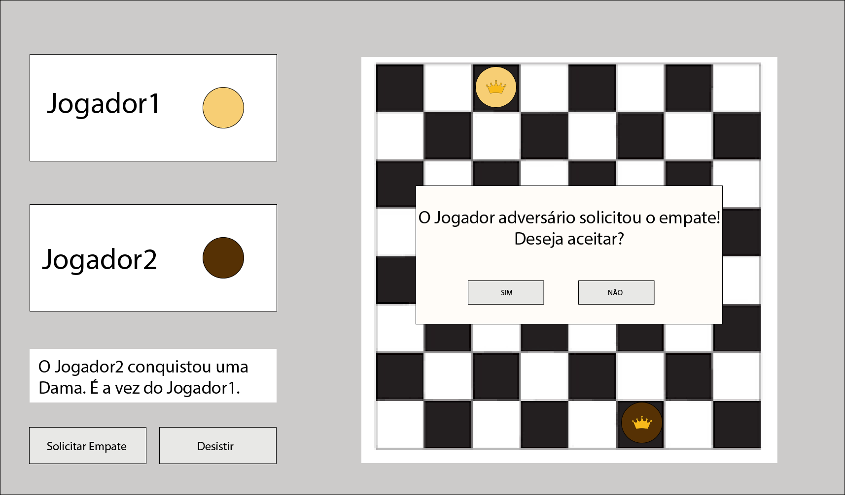
Solicitação de empate
Jogador 1
Solicitar Empate
Desistir

Slide 9
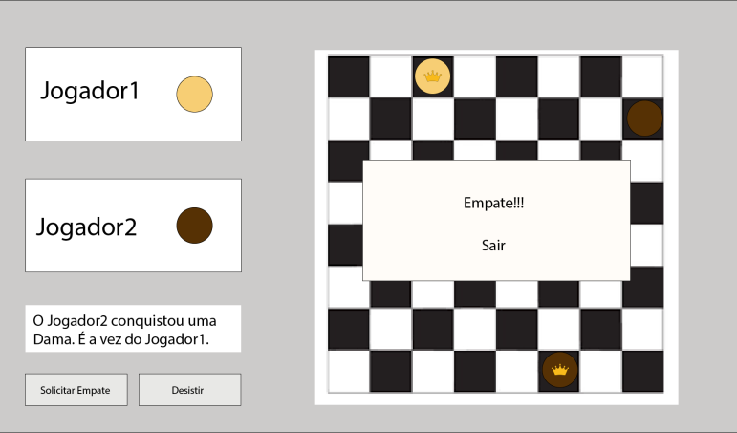
Solicitação de empate
Jogador 2
Solicitar Empate
Desistir

Slide 10
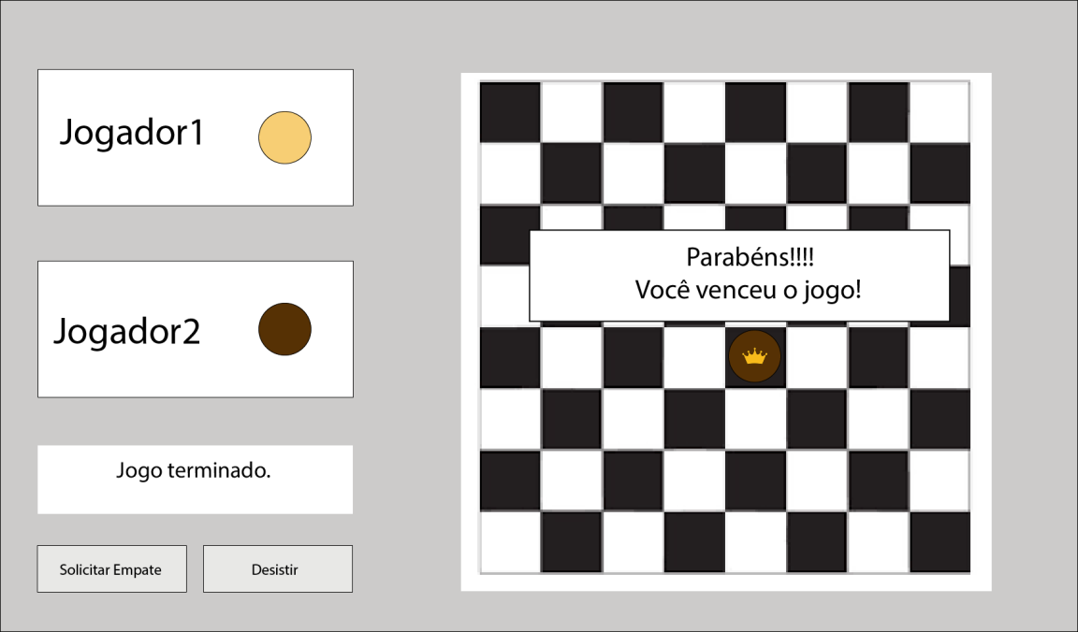
Vitória
Jogador 2
Solicitar Empate
Desistir

Slide 11

Derrota
Jogador 1
Solicitar Empate
Desistir

